Slide 1
Создание сайта по теме «Алгоритмы искусственного интеллекта»
Автор работы:
Анисимов Василий, 11Б класс;
Руководитель:
Домнина Л.М., учитель
информатики и ИКТ;

Slide 2
Паспорт проекта
Тип проекта: Практико-ориентированный проект.
Цель проекта: создать сайт по алгоритмам искусственного интеллекта.
Задачи проекта:
1. Собрать информацию по алгоритмам искусственного интеллекта:
1) Собрать информацию про историю искусственного интеллекта.
2) Собрать информацию про алгоритм имитации отжига.
3) Собрать информацию про алгоритмы муравья.
4) Собрать информацию про нейронные сети.
5) Собрать информацию про генетический алгоритм.
  2. Создать сайт:
  1) Создать главную страницу.
  2) Создать страницу с информацией про историю искусственного интеллекта.
  3) Создать страницу с информацией про алгоритм имитации отжига.
  4) Создать страницу с информацией про алгоритмы муравья.
  5) Создать страницу с информацией про нейронные сети.
  6) Создать страницу с информацией про генетический алгоритм.

Slide 3
Аннотация: сайт предоставляет введение в некоторые из наиболее популярных алгоритмов искусственного интеллекта, включая линейную регрессию, KNN, нейронные сети, обратное распространение ошибки и генетические алгоритмы. В нем также исследуется история искусственного интеллекта и то, как эти алгоритмы внесли свой вклад в его развитие.
Необходимое оборудование: компьютер, ноутбук программное обеспечение: Microsoft Windows 10, Microsoft Visual Studio, Unity, Sublime Text, Microsoft Word, Microsoft PowerPoint, Github.

Slide 4
Подготовительный этап
Цель: подобрать информацию об истории искусственного интеллекта и алгоритмах искусственного интеллекта.
План работы:
    1) Собрать информацию про историю искусственного интеллекта.
    2) Собрать информацию про линейную регрессию.
    3) Собрать информацию про KNN.
    4) Собрать информацию про нейронные сети.
    5) Собрать информацию про алгоритм обратного распространения ошибки.
    6) Собрать информацию про генетический алгоритм.

Slide 5
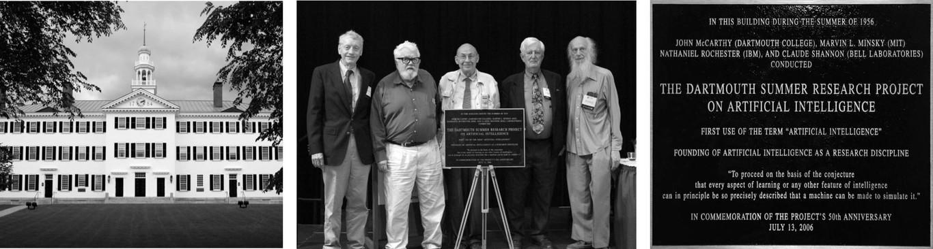
История Искусственного Интеллекта

Slide 6
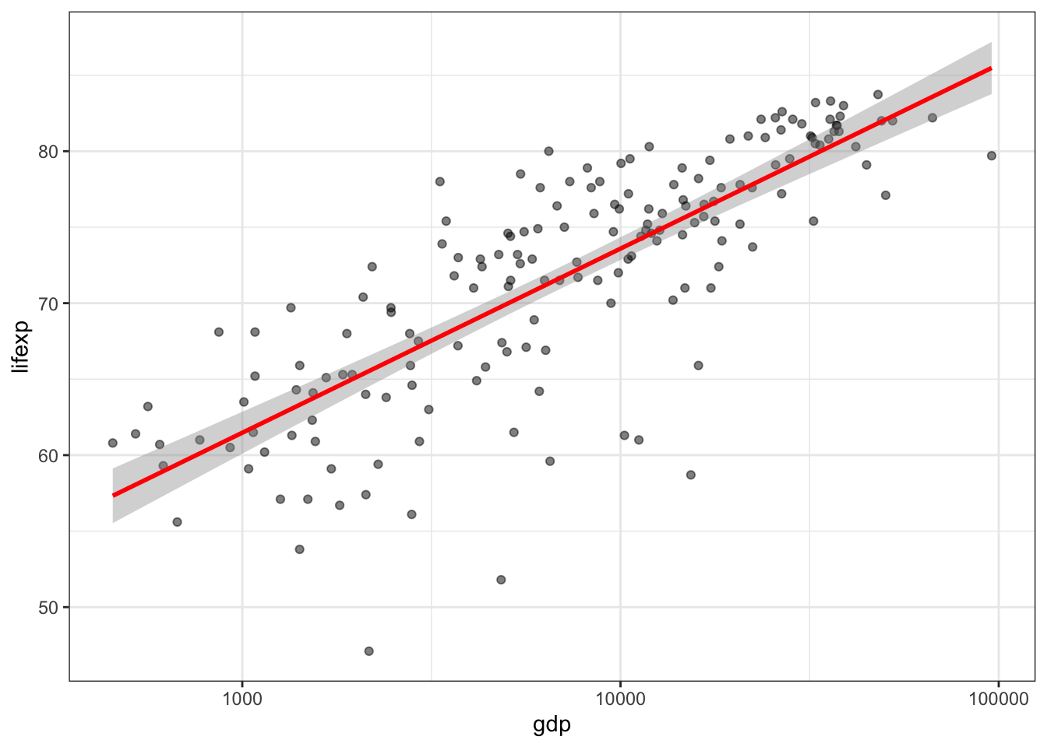
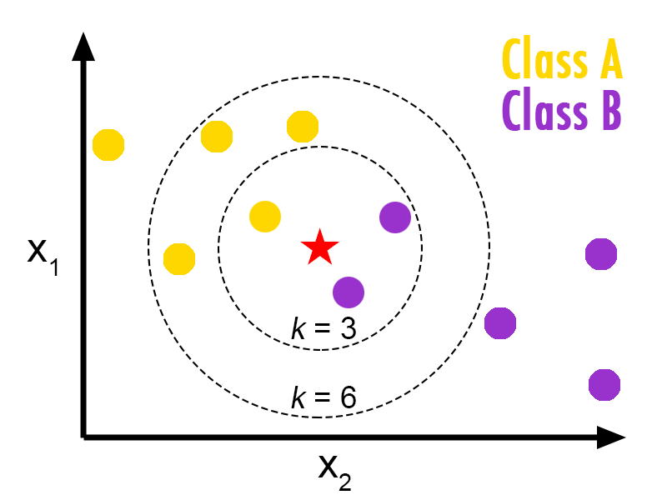
Линейная регресссия и KNN

Slide 7
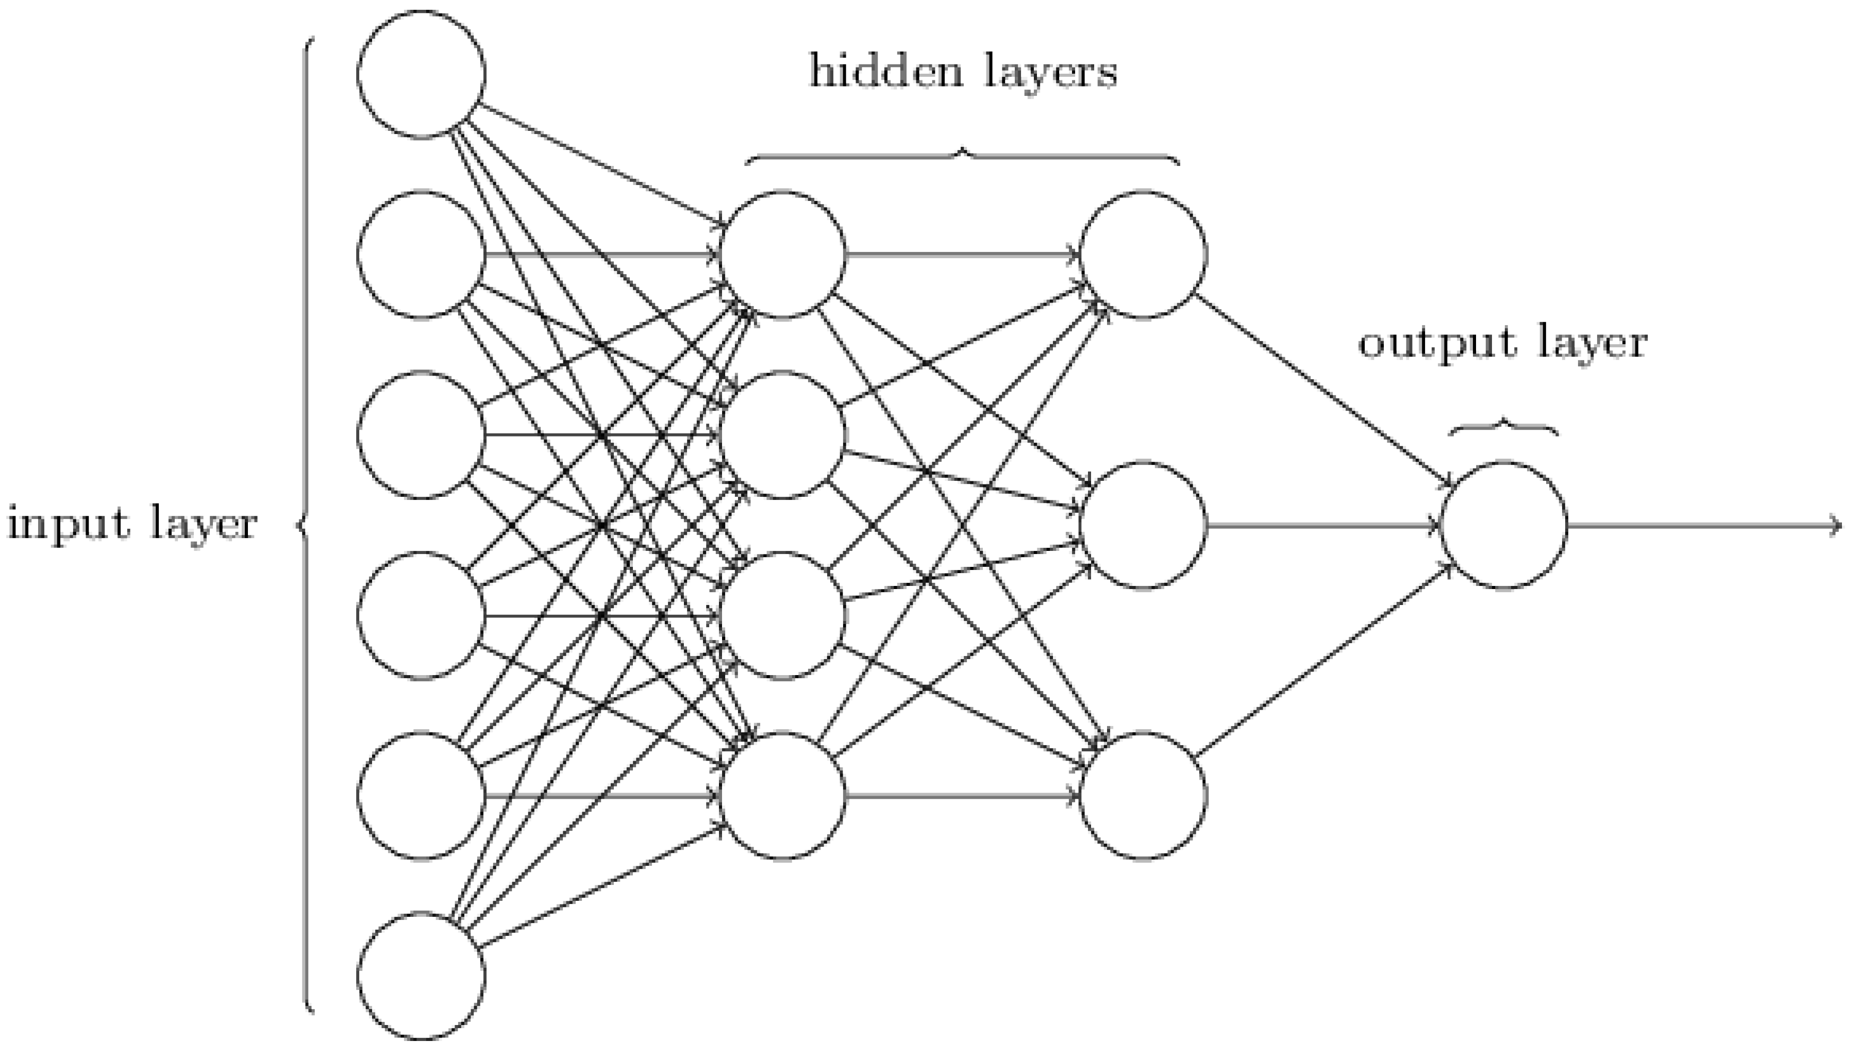
Нейронные сети

Slide 8
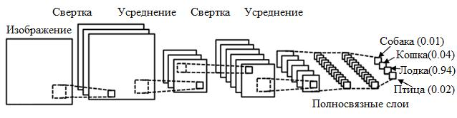
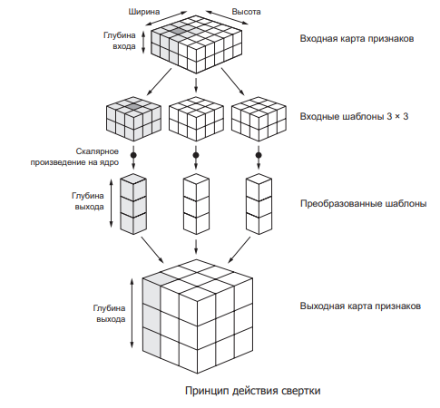
Свёрточные нейронные сети

Slide 9
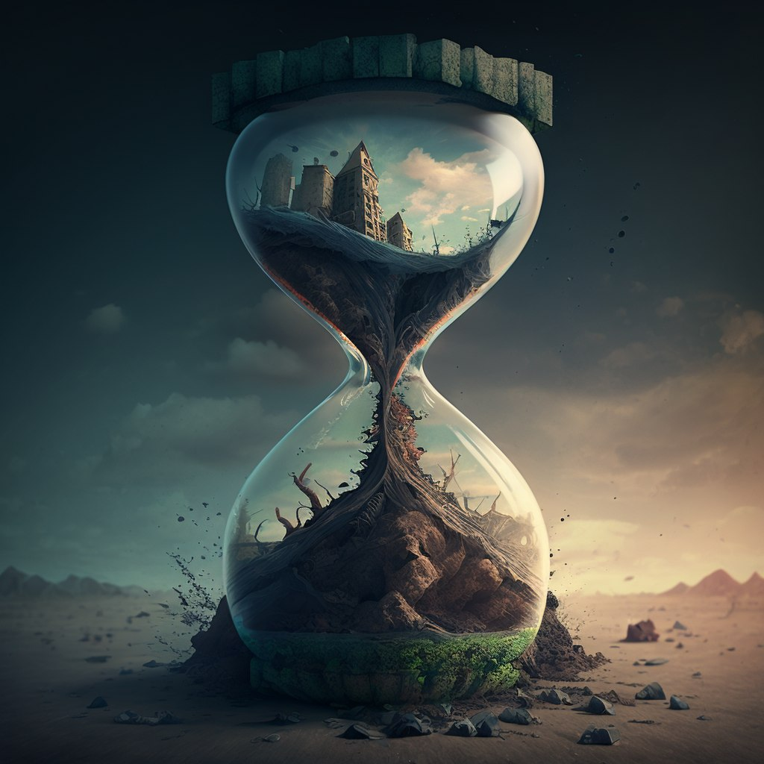
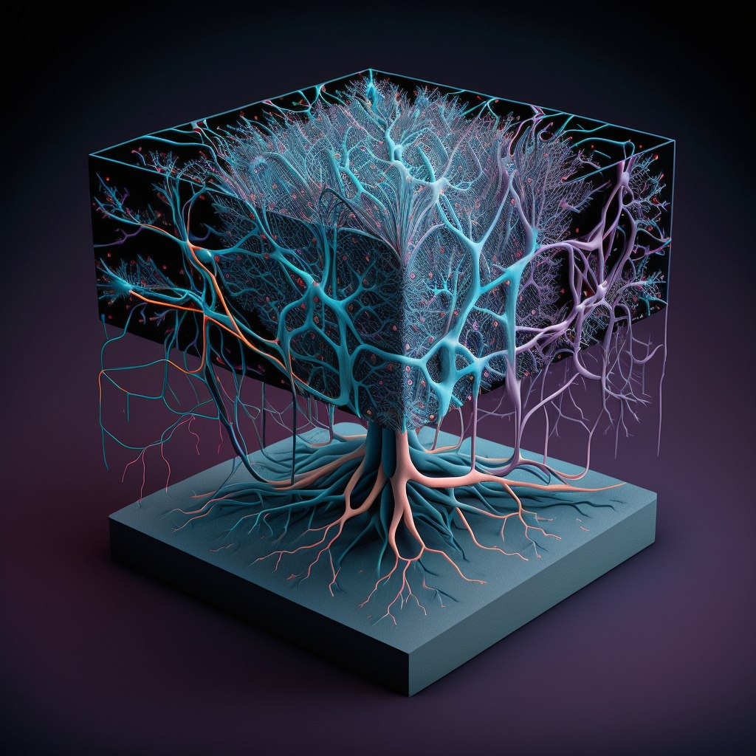
Генеративно-состязательные нейронные сети

Slide 10
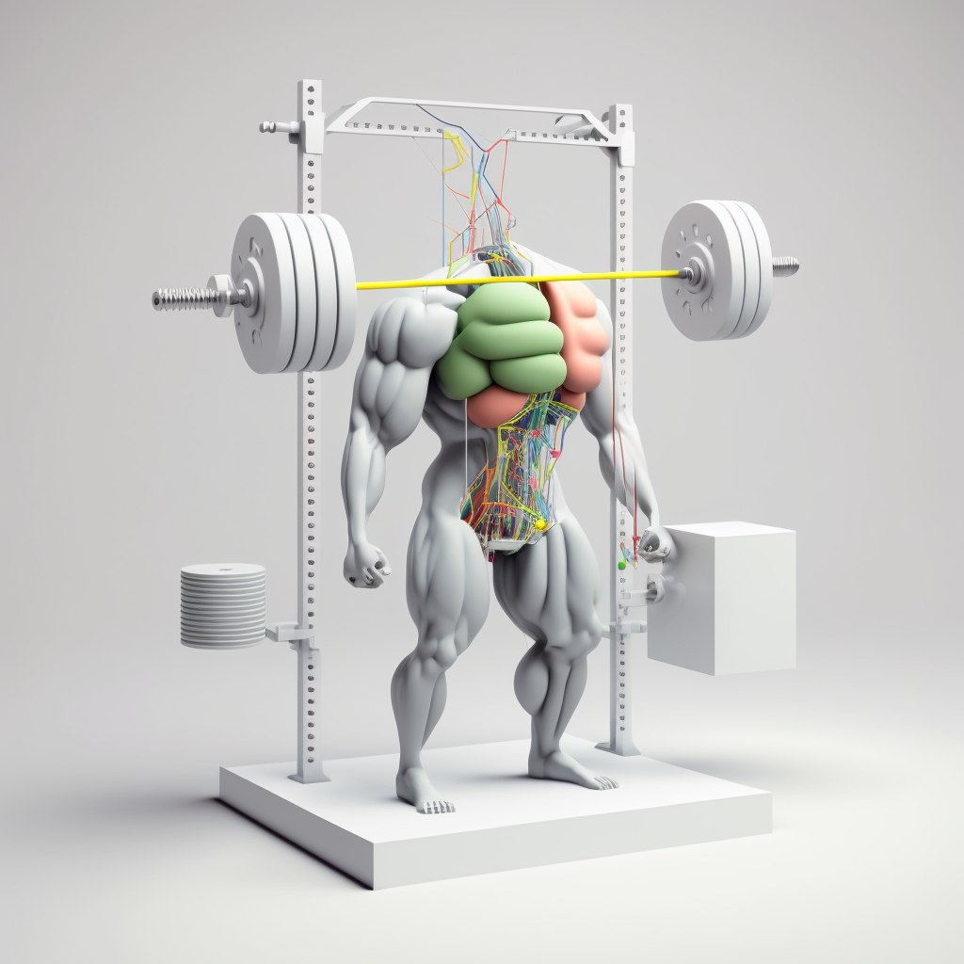
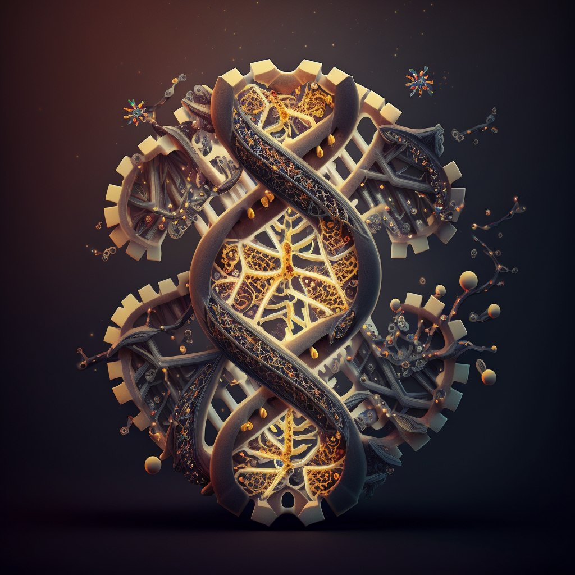
Алгоритм обратного распространения ошибки и генетический алгоритм

Slide 11
Практический этап
Цель: создать сайт.
План работы:
1) Создание главной страницы сайта.
2) Создание страниц с информацией по алгоритмам искусственного интеллекта.

Slide 12

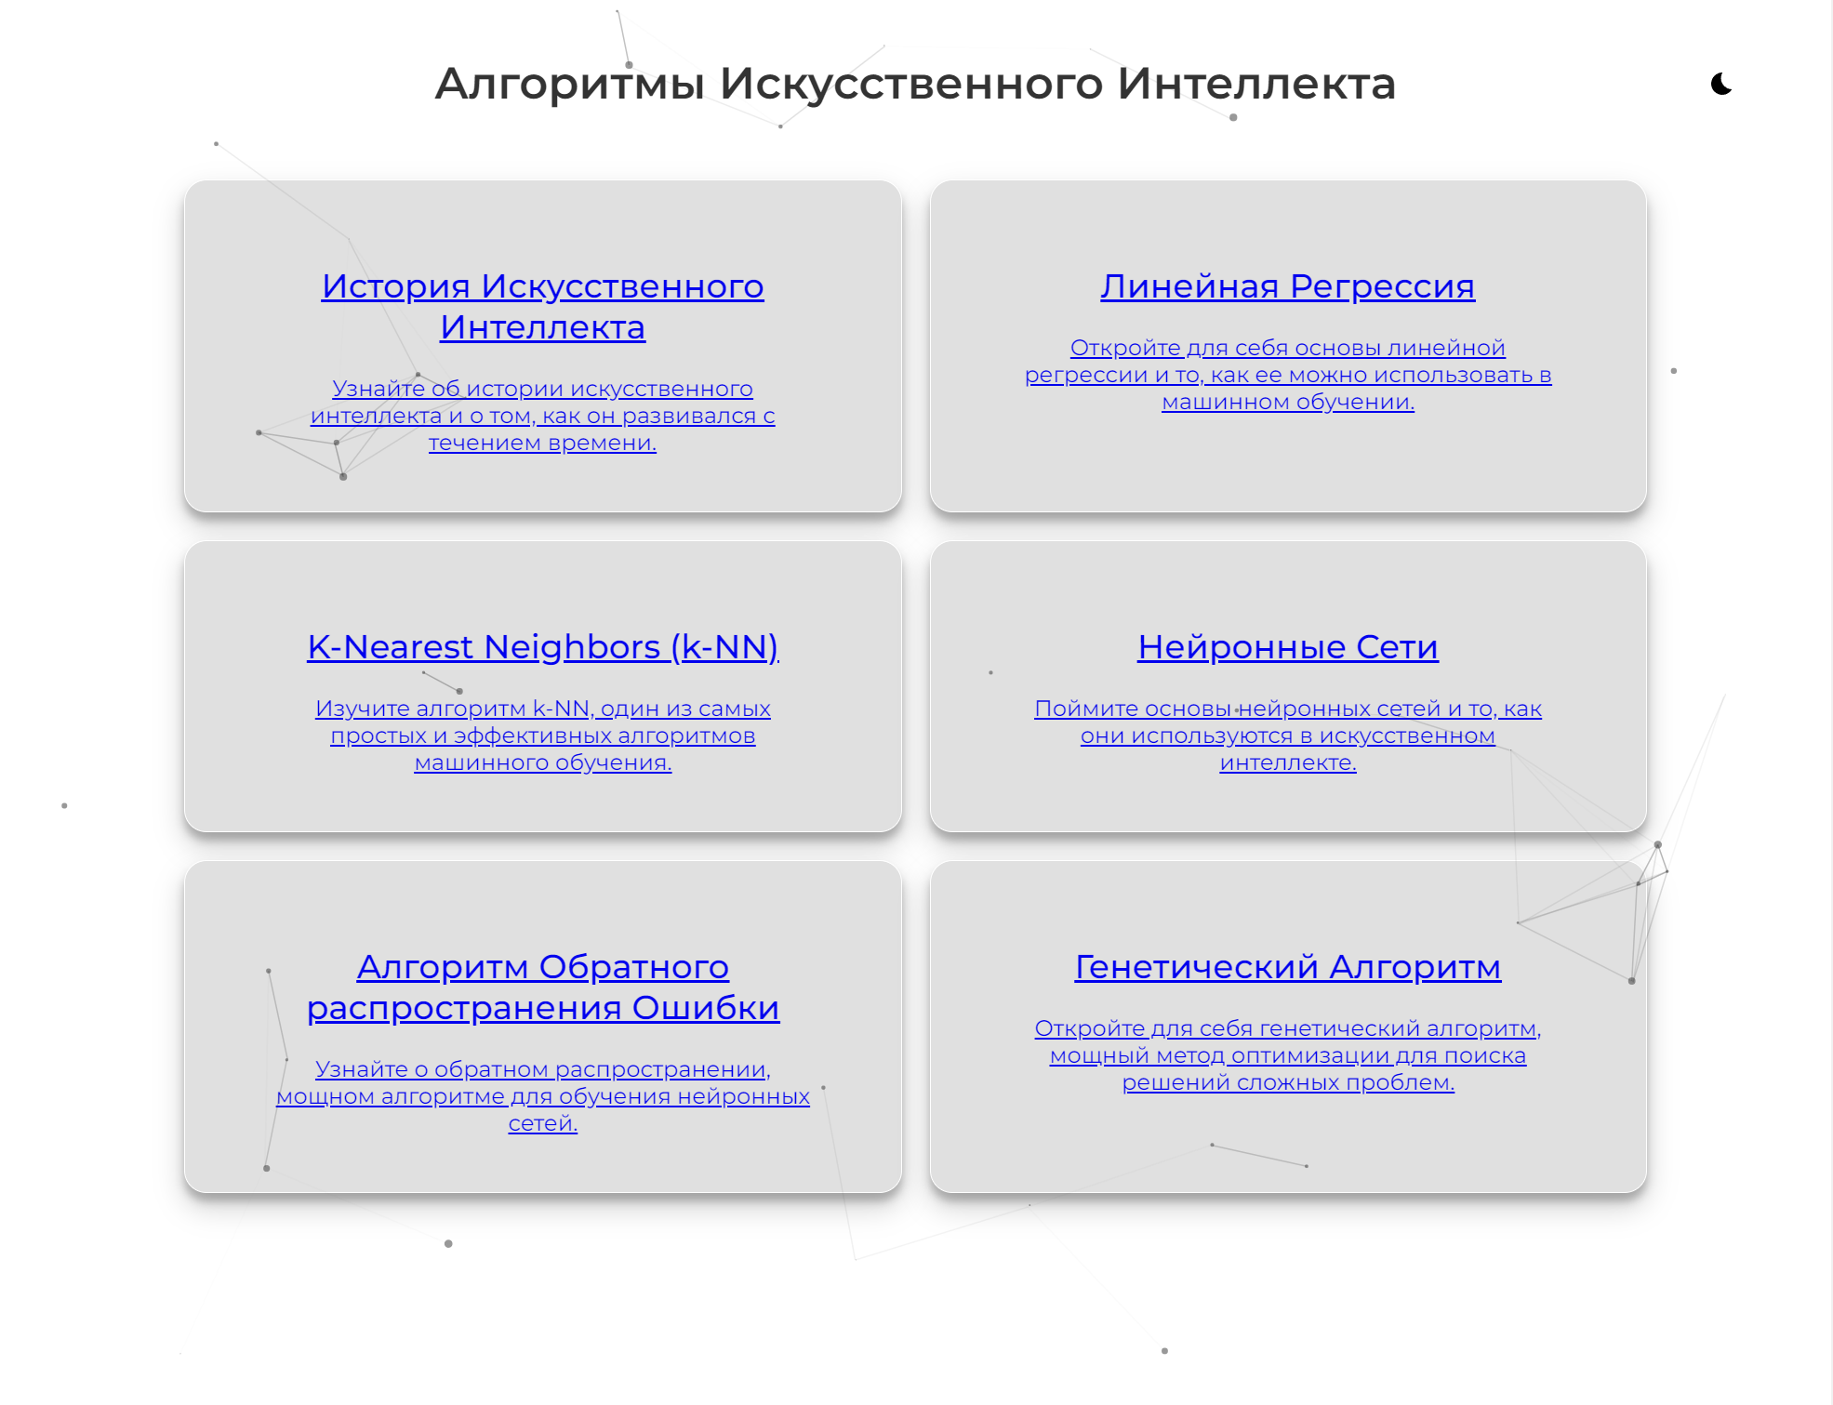
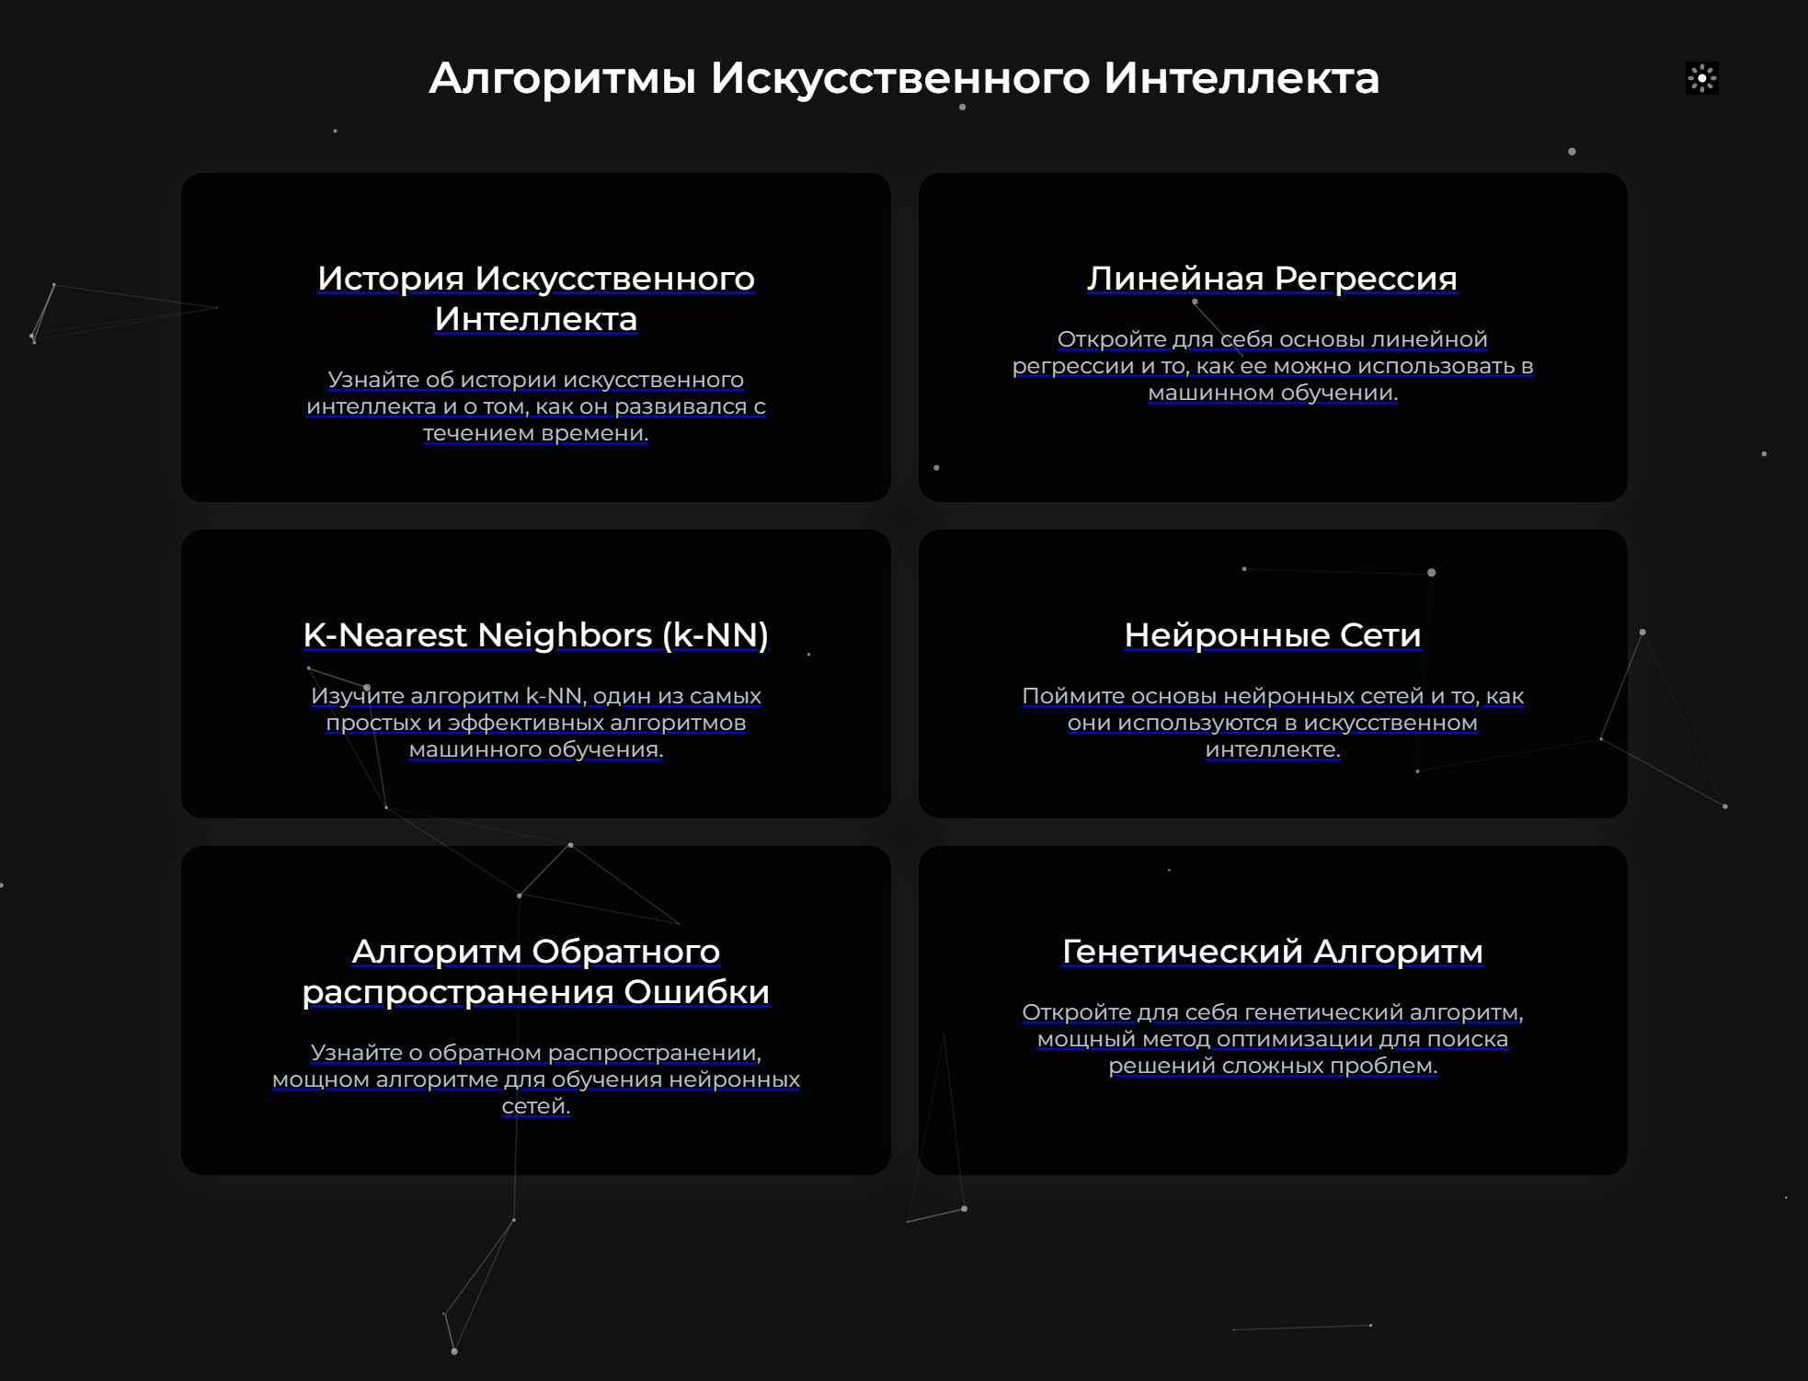
Главная страница

Slide 13
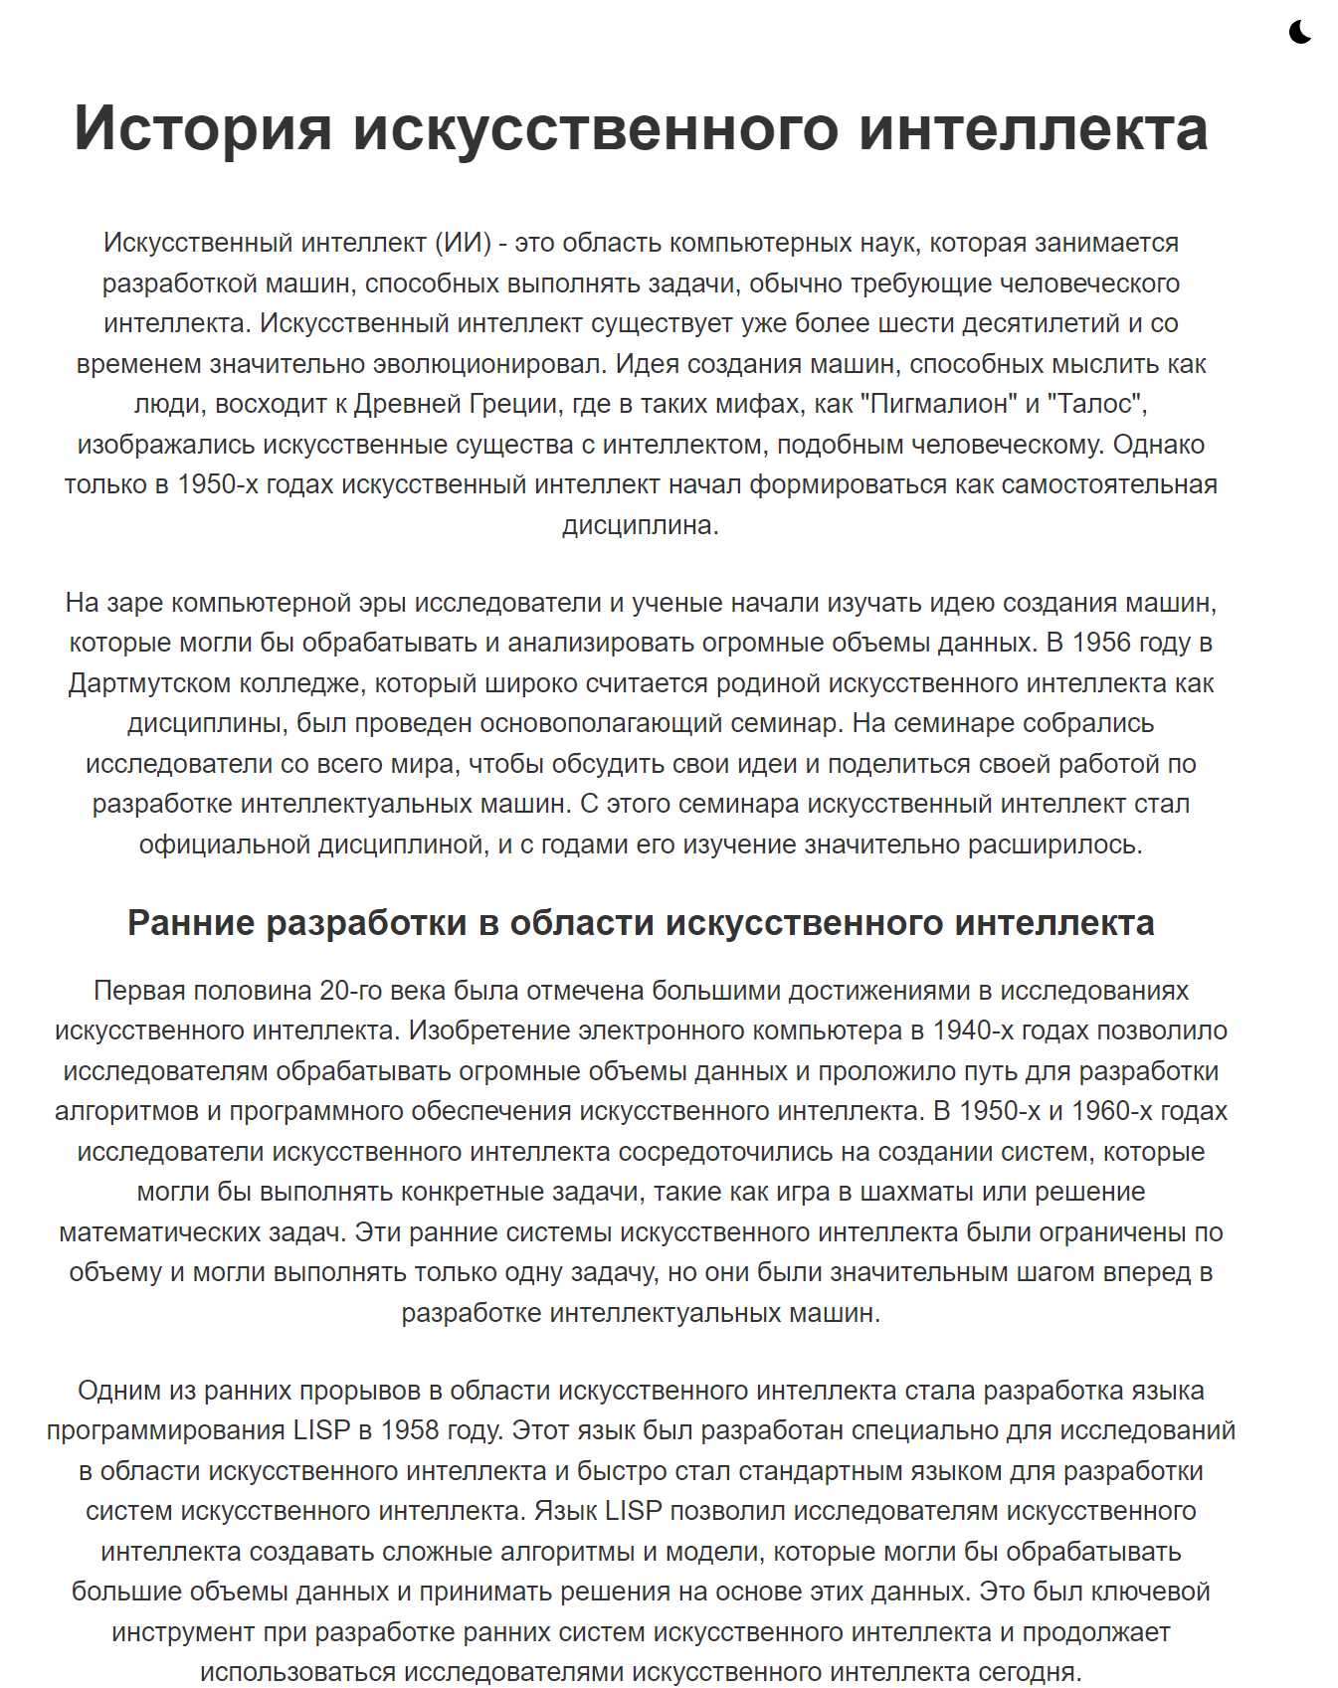
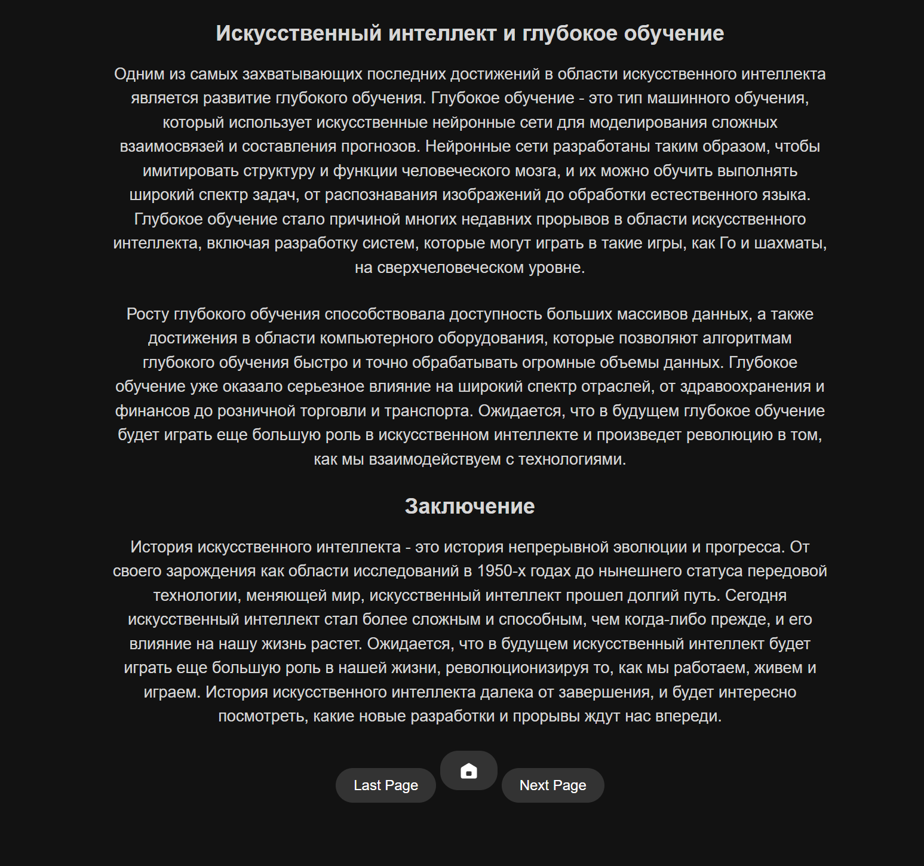
Страницы с информацией по алгоритмам искусственного интеллекта

Slide 14
Вывод
В ходе реализации проекта я изучил историю и алгоритмы искусственного интеллекта, и создал сайт с информацией по ним.

Slide 15
Спасибо за внимание!

